Slide 1
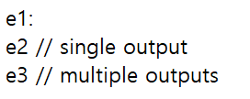
코드 스케치 파일, 입출력 파일 파싱
1. 주석분석
주석에 있는 키워드 분석
2. 출력의 종류, 개수
출력의 종류와 수에 따라서 다른 코드를 선택해야 함
3. 입출력 분석
입출력을 학습시켜서 어떤 관계가 있는지 추론

Slide 2
코드 generation
1. 알고리즘, 코드 학습
학습한 알고리즘에 따라서 해당 알고리즘에 부합하는 코드이면 선택, 아니면 pass
ex) 누적 합을 구하는 알고리즘에 “input[i] % 1”과 같은 % 연산자는 필요 없음 -> pass
2. Syntax error일 경우 선택 x
- ex) input[i] > true와 같은 코드가 생성될 경우 pass

